Slide 1
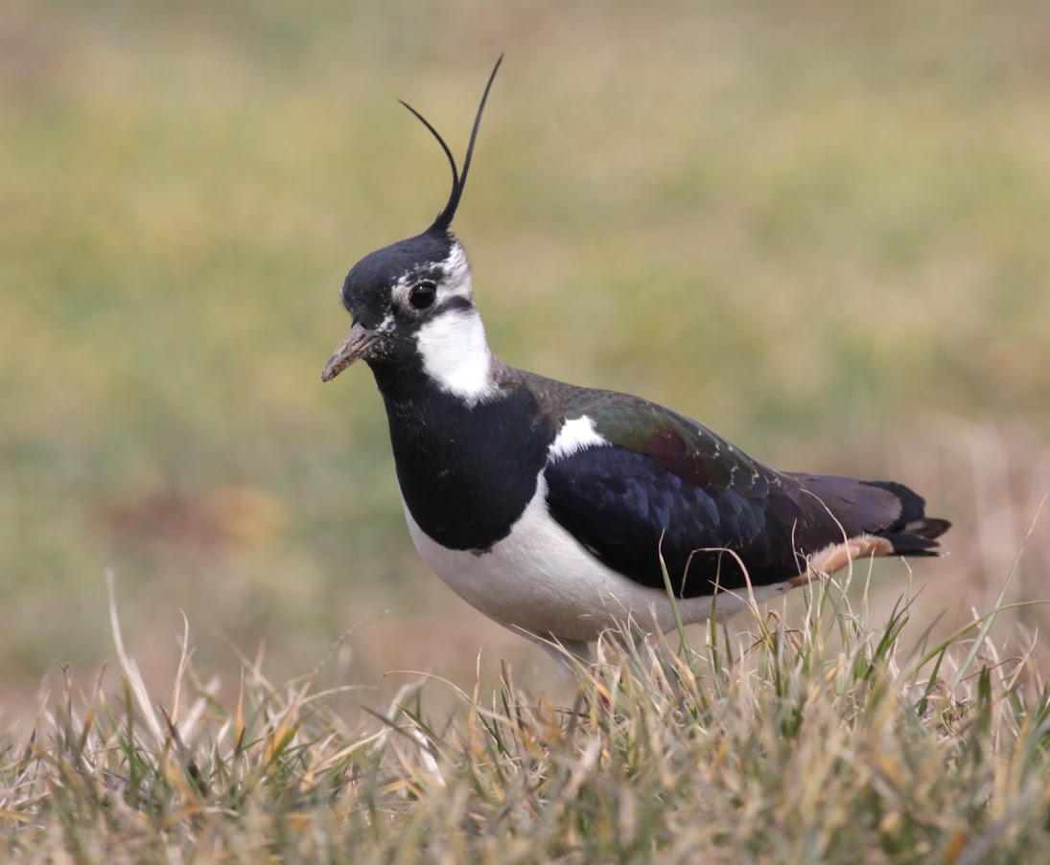
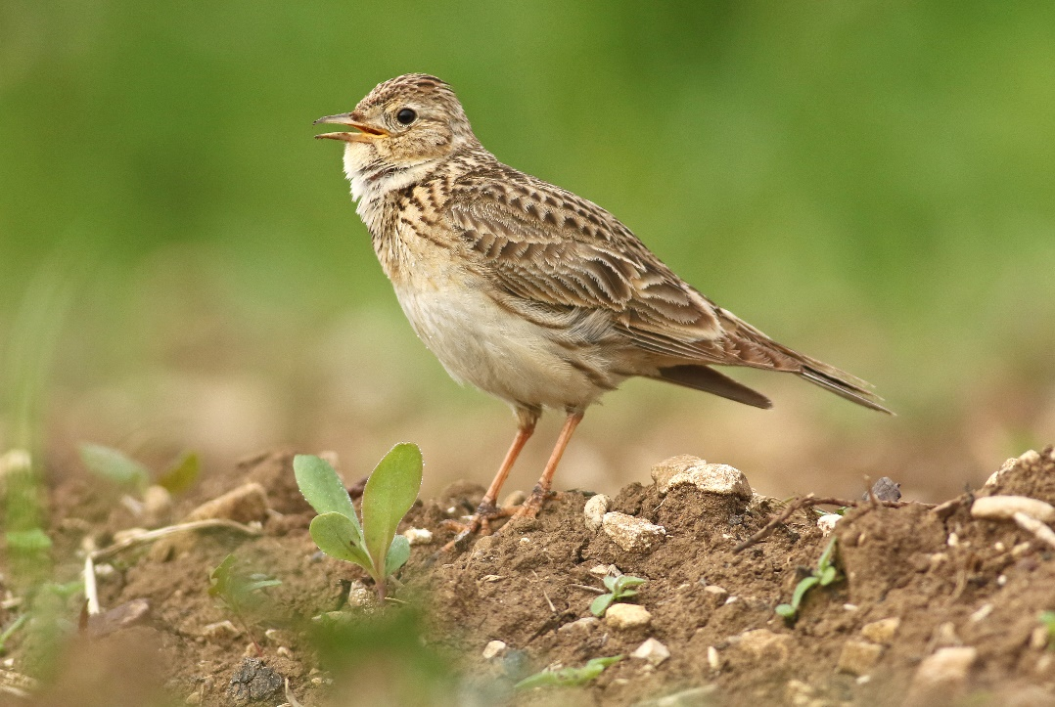
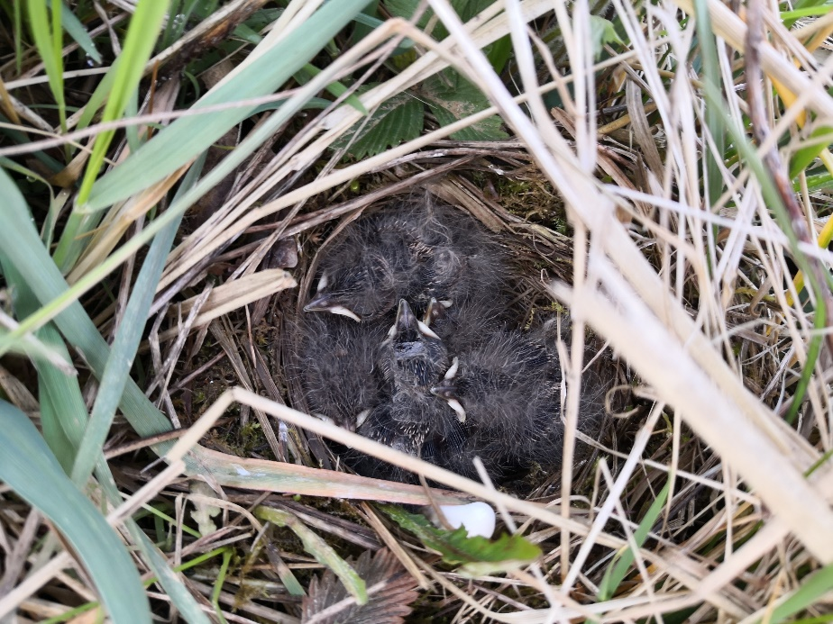
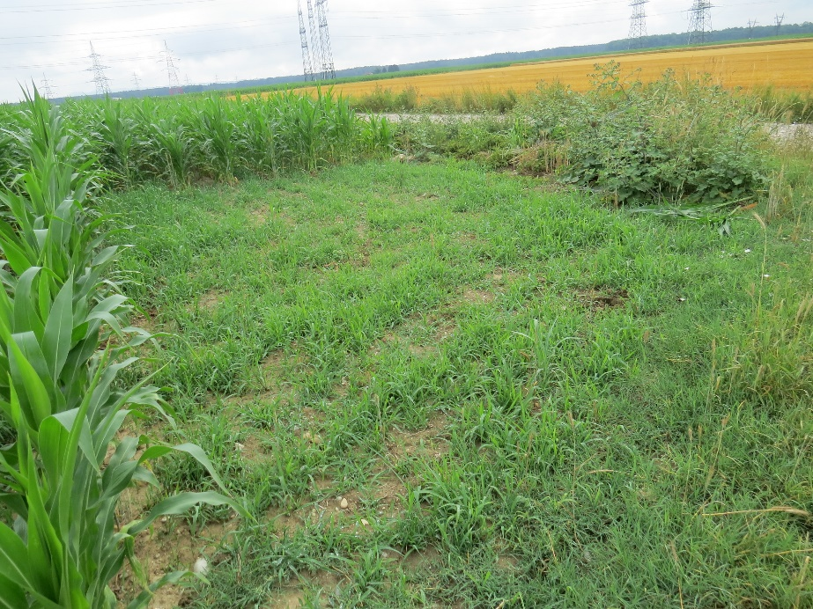
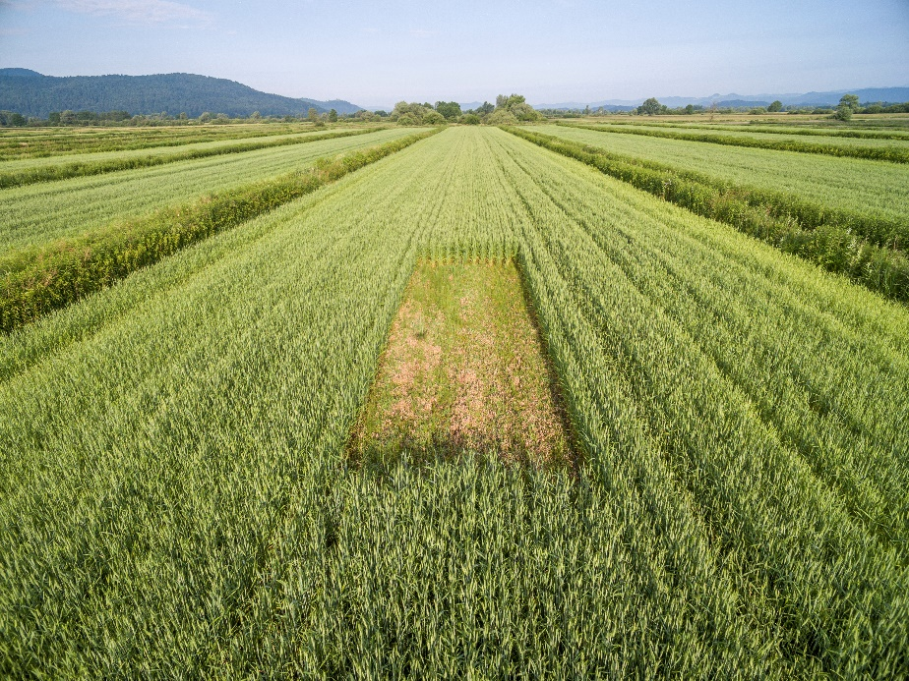
Kmetovanje z(a) biodiverziteto na nižinskih kmetijah v Sloveniji - EIP VIVEK
Vodilni partner: E-ZAVOD Zavod za projektno svetovanje, raziskovanje in razvoj celovitih rešitev
Ostali člani partnerstva: Društvo za opazovanje in proučevanje ptic Slovenije, Univerza v Ljubljani, Biotehniška fakulteta, KGZ – Zavod Ljubljana, KGZ – Zavod Ptuj, Občina Ormož, Jeruzalem SAT, kmetije Filo, Temlin, Hujs, Metličar, Tancek, Šteblaj
Tip projekta: EIP
Tematika projekta: Kmetijstvo kot podpora naravovarstva oziroma ohranjanje biotske raznovrstnosti preko ustreznega načina kmetovanja
Obdobje trajanja projekta: 13.01.2021 – 13.01.2024
Višina odobrenih sredstev: 247.784,46 €
Praktični problem: Stanje ptic, opraševalcev in travniških habitatnih tipov v slovenski kmetijski krajini je slabo. Izvajanje ustreznih kmetijskih praks je ključno za obnovo njihovih populacij in varstvo biodiverzitete. V projektu bomo zasnovali in testirali različne ukrepe na travinju in njivah, ki podpirajo biodiverziteto.
Foto: Alen Ploj
Foto: Alen Ploj
Foto: Katarina Denac
Foto: Ana Vaupotič
Namen in cilji projekta
Projekt je namenjen praktičnemu preizkusu, analizi izvedljivosti in prenosu znanja na področju ukrepov za izboljšanje gnezditvenih in prehranjevalnih razmer izbranih vrst ptic kmetijske krajine, izboljšanju pogojev za opraševalce in izboljšanju ohranitvenega stanja travniških habitatnih tipov na podlagi uporabe ustreznih kmetijskih praks.
Pričakovani rezultati
Rezultatsko usmerjeni in prostorsko ciljani ukrepi za tri ključne vrste ptic kmetijske krajine (priba, poljski škrjanec in hribski škrjanec).
Ukrepi za vzpostavitev lesnatih krajinskih značilnosti, robnih habitatov in kratkotrajne (eno- ali dvoletne) prahe.
Ukrepi za obnovo travniških Natura 2000 habitatnih tipov 6210 in 6410.
Izvedljivosti uporabe biomase s pozno košenih travnikov na območjih Natura 2000 za potrebe vzpostavljanja cvetnih pasov ali obnove ogroženih travniških habitatnih tipov na drugih kmetijskih gospodarstvih.
Vzpostavitev novih skupnih pristopov na področju kmetijstva za ohranjanje biotske pestrosti, ki vključujejo aktivno sodelovanje raziskovalcev, svetovalcev, kmetijskih gospodarstev ter javnih in nevladnih deležniških organizacij.
Dosedanji rezultati projekta
Priprava podatkovnih podlag za pribo in poljskega škrjanca.
Priprava 12 različic rezultatsko usmerjenih ukrepov za ciljne vrste ptic, habitatnih tipov in krajinske elemente.
Vzpostavitev zaplat golih tal na njivah za poljskega škrjanca - na 11 ha njiv je bilo vzpostavljenih 10 zaplat.
Vzpostavitev varstva hribskega škrjanca na kmetijskih površinah na dveh KMG na Goričkem.
Vzpostavitev varstva pribe na dveh KMG na Ljubljanskem barju ter na enem KMG na Dravsko-Ptujsko-Središkem polju.
Vzpostavitev 0,89 ha kratkotrajne prahe in 2300 m² cvetnih pasov za ptice kmetijske krajine in opraševalce na Dravsko-Ptujsko-Središkem polju.
Vzpostavitev 3000 m² habitatnega tipa 6410 na Ljubljanskem barju ter vzpostavitev 2000 m² habitatnega tipa 6210 na Dravsko-Ptujsko-Središkem polju.
Prenos znanja v prakso prek dveh usposabljanj za 7 kmetijskih gospodarstev, ki so člani partnerstva.
Zaključek
Kmetijska gospodarstva so z izvajanjem projekta pričela zavedati, da njihove kmetijske površine predstavljajo del življenjskega okolja številnim vrstam in da lahko z manjšimi prilagoditvami pri obdelavi površin, ki le minimalno ali pa sploh ne vplivajo na proizvodno dejavnost, pomembno doprinesejo k ohranjanju oz. izboljšanju stanja vrst kmetijske krajine.
Foto: Tilen Basle
Pogled kmeta:
Naša kmetija se nahaja na Ljubljanskem barju, ki je pomembno območje za ptice. Z zanimanjem sem sodeloval pri vzpostavitvi zaplat golih tal za poljskega škrjanca in spremljal dogajanje na naših njivah.
Aleš Tancek, Ig
Pogled svetovalca:
EIP VIVEK je zame zanimiv z vidika različnih agrotehničnih ukrepov na njivah, ki bi omogočili povečanje populacije ptic, ki potrebujejo njivski svet. Preizkušanje različnih kompromisnih rešitev, ki bi bile sprejemljive za kmeta in učinkovite za dobrobit narave, je pomembno za kmetijsko svetovanje. Anton Zavodnik, KGZS Zavod Lj
Pogled raziskovalca:
Ukrepi kmetijske politike morajo postati bolj ciljni in rezultatsko usmerjeni. K projektu smo pristopili z namenom podpore vzpostavitvi rezultatskih shem, ki temeljijo na tesnem sodelovanju raziskovalcev, svetovalcev in kmetov na terenu.
Tanja Šumrada, Biotehniška fakulteta UL
Kontaktni podatki vodilnega partnerja: E-zavod, https://www.ezavod.si/, valerija@ezavod.si, 02 749 32 12
Kontaktni podatki predstavitelja posterja: Tanja Šumrada, Biotehniška fakulteta UL, tanja.sumrada@bf.uni-lj.si
Spletna stran projekta: https://www.ezavod.si/eu-projekti/tekoci-projekti/nizko-ogljicna-druzba/eip-vivek

